Slide 1
Razvoj sistema za udaljeno upravljanje robotskom platformom
mentor
dr Đorđe Đurđević
student
Nemanja Stojoski
0041/2013
Elektrotehnički Fakultet
Jul 2017

Slide 2
Sadržaj
Uvod
Ciljevi
Pregled postojećih rešenja
Opis sistema
Zaključak
Razvoj sistema za udaljeno upravljanje robotskom platformom

Slide 3
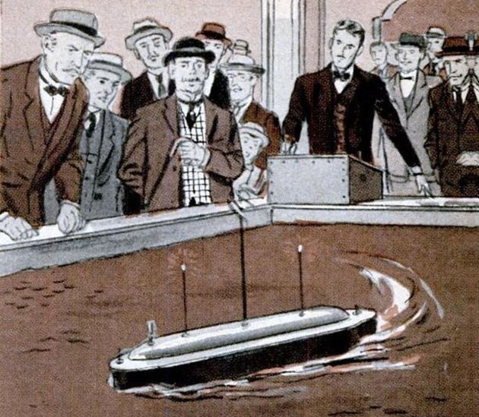
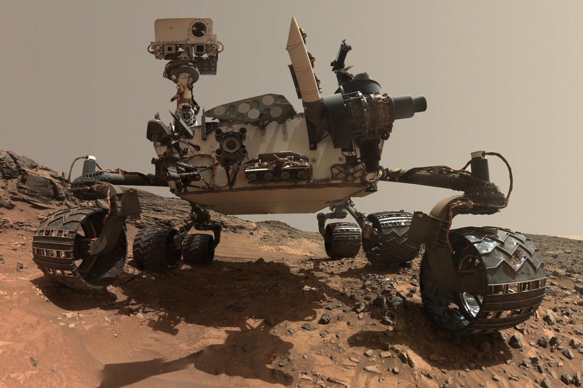
Uvod
Tesla, 1898, New York
Curiosity, 2012, Mars
Razvoj sistema za udaljeno upravljanje robotskom platformom

Slide 4
Ciljevi
Istraživanje trendova u izradi robotskih platformi
Testiranje dostupnih tehnologija i komponenata pri kreiranju prototipa sistema
Istraživanje mogućnosti primene različitih tehnika udaljenog upravljanja
Primena kreirane platforme u promenljivom okruženju
Razvoj sistema za udaljeno upravljanje robotskom platformom

Slide 5
Pregled postojećih rešenja
Kretanje platforme
Komunikacija
Načini upravljanja
Razvoj sistema za udaljeno upravljanje robotskom platformom

Slide 6
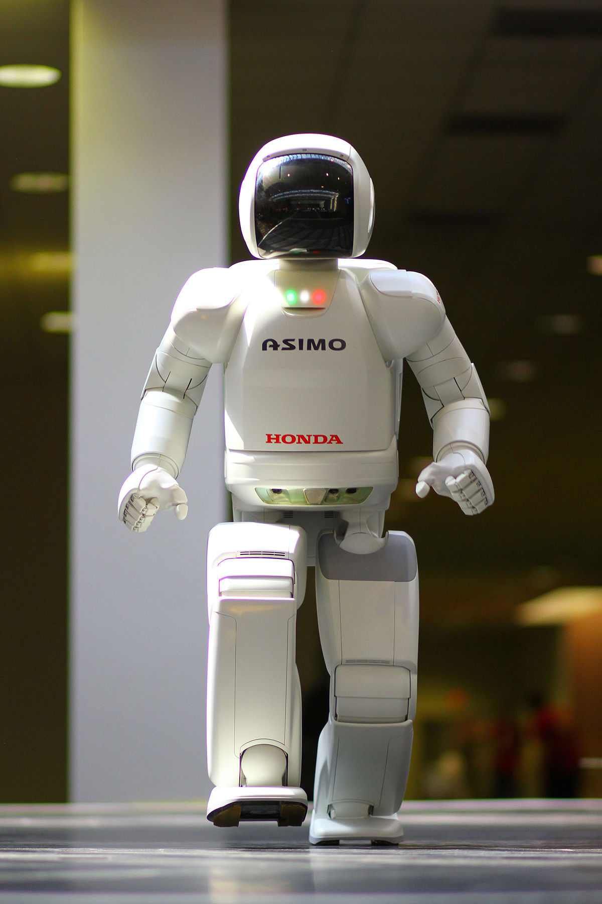
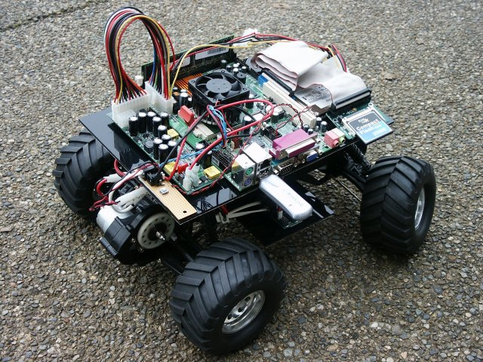
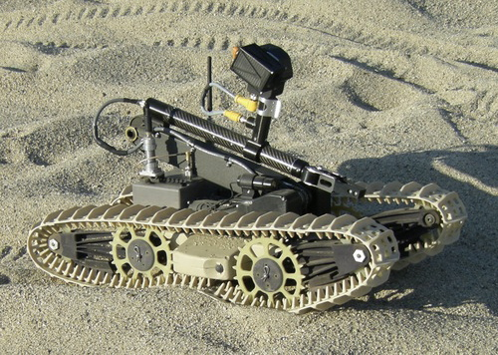
Kretanje platforme
Točkovi
Najpopularniji vid kretanja
Mala složenost i cena
Mnogo izbora
Nisu pogodni za sve podloge
Gusenice
Veći kontakt sa podlogom
Bolje raspoređivanje težine platforme
Mehanička kompleksnost
Manji izbor
Noge
Najčešće dve, četiri ili šest nogu
Bolje zaobilaženje prepreka
Mnogo veća složenost
Viša cena
Razvoj sistema za udaljeno upravljanje robotskom platformom

Slide 7




Komunikacija
Žičana
Pouzdan prenos podataka
Napajanje preko žice
Mala udaljenost
Zapetljavanje žice
Radio
Najjednostavniji vid bežične kontrole
Veoma velike udaljenosti
Mala brzina prenosa
Interferencija signala
Bluetooth
Direktno uparivanje dva uređaja
Veća brzina prenosa u odnosu na običnu radio komunikaciju
Drastično smanjen domet (10 m)
Wi-Fi
Vrlo brz prenos podataka (video streaming)
Internet
Zahteva postojanje bežične mreže
Dodatan programerski napor
Razvoj sistema za udaljeno upravljanje robotskom platformom

Slide 8
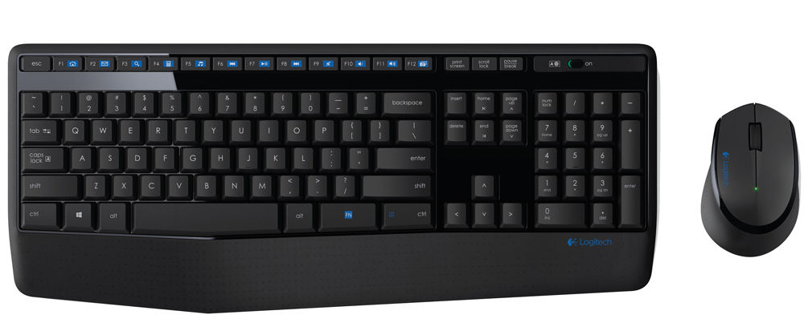
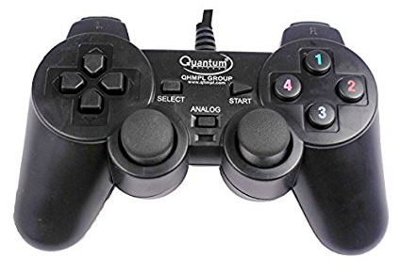
Načini upravljanja
Ručni kontroleri
Najstariji način udaljenog upravljanja
Radio transmiteri, džojstici, upravljači iz konzola za video igre
Vrlo precizna kontrola platforme
Ograničen broj dugmadi
Miš i tastatura
Omogućava izdavanje mnogo većeg broja komandi
Zahteva PC kao posrednika
Preciznost kontrole smanjena
Razvoj sistema za udaljeno upravljanje robotskom platformom

Slide 9
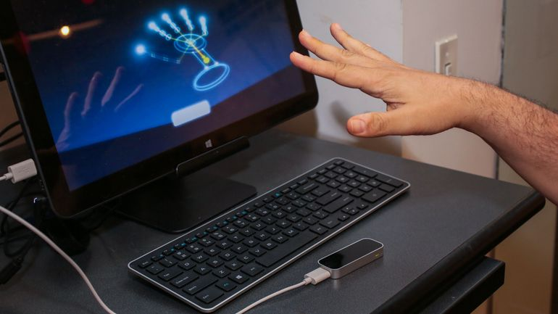
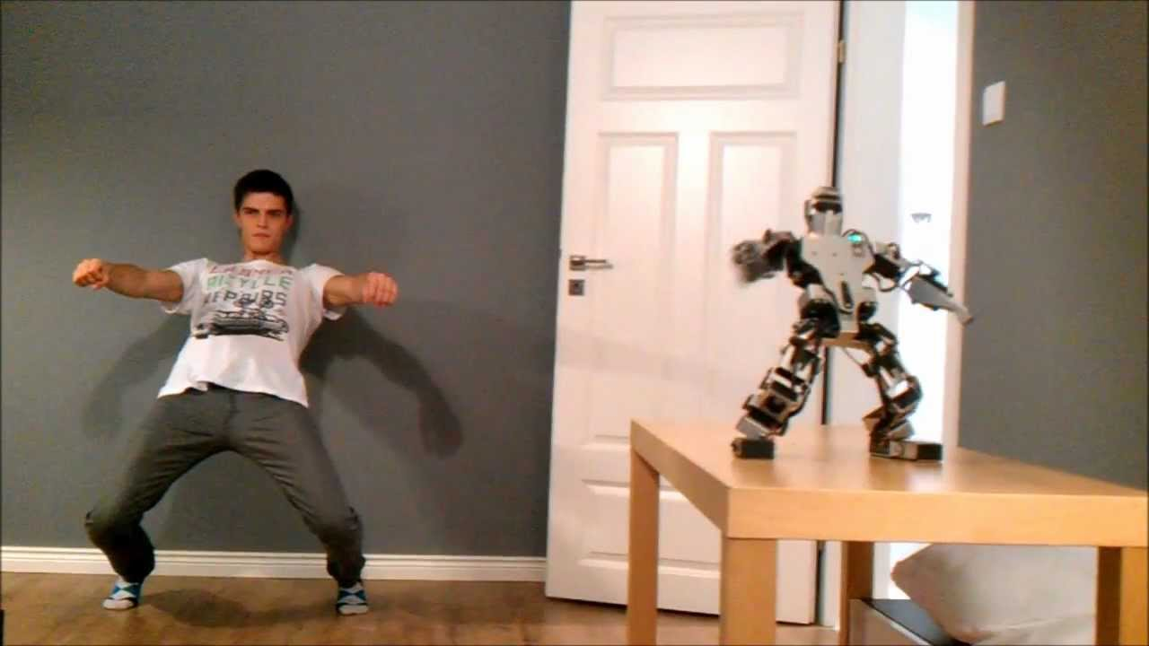
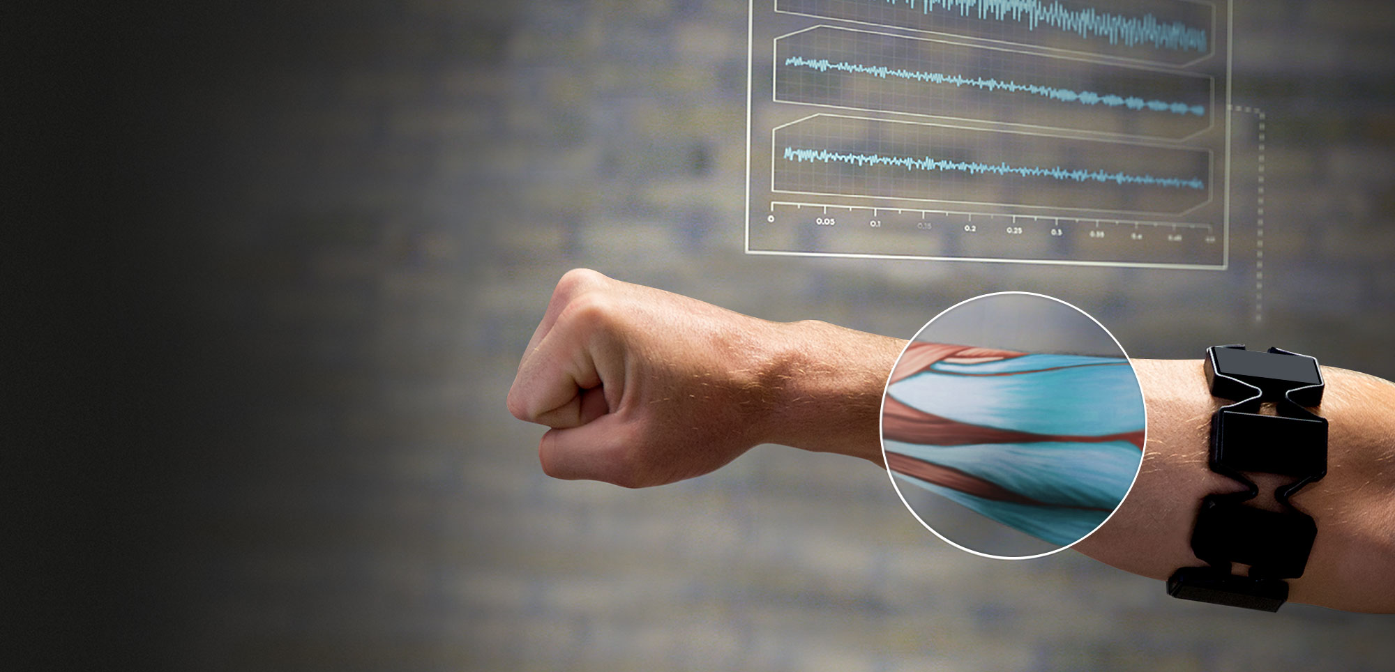
Načini upravljanja
Leap Motion
niz senzora prepoznaje položaje šake i pokrete prstiju bez fizičkog kontakta
Kinect
pomoću kamera i infracrvenih senzora prepoznaje pokrete korisnika u prostoru
Myo
narukvica koja tumači električne impulse koje proizvode mišići ruke
Razvoj sistema za udaljeno upravljanje robotskom platformom

Slide 10
Arhitektura hardvera
Arduino
Raspberry Pi
Senzor udaljenosti
Ostale komponente
Razvoj sistema za udaljeno upravljanje robotskom platformom

Slide 11
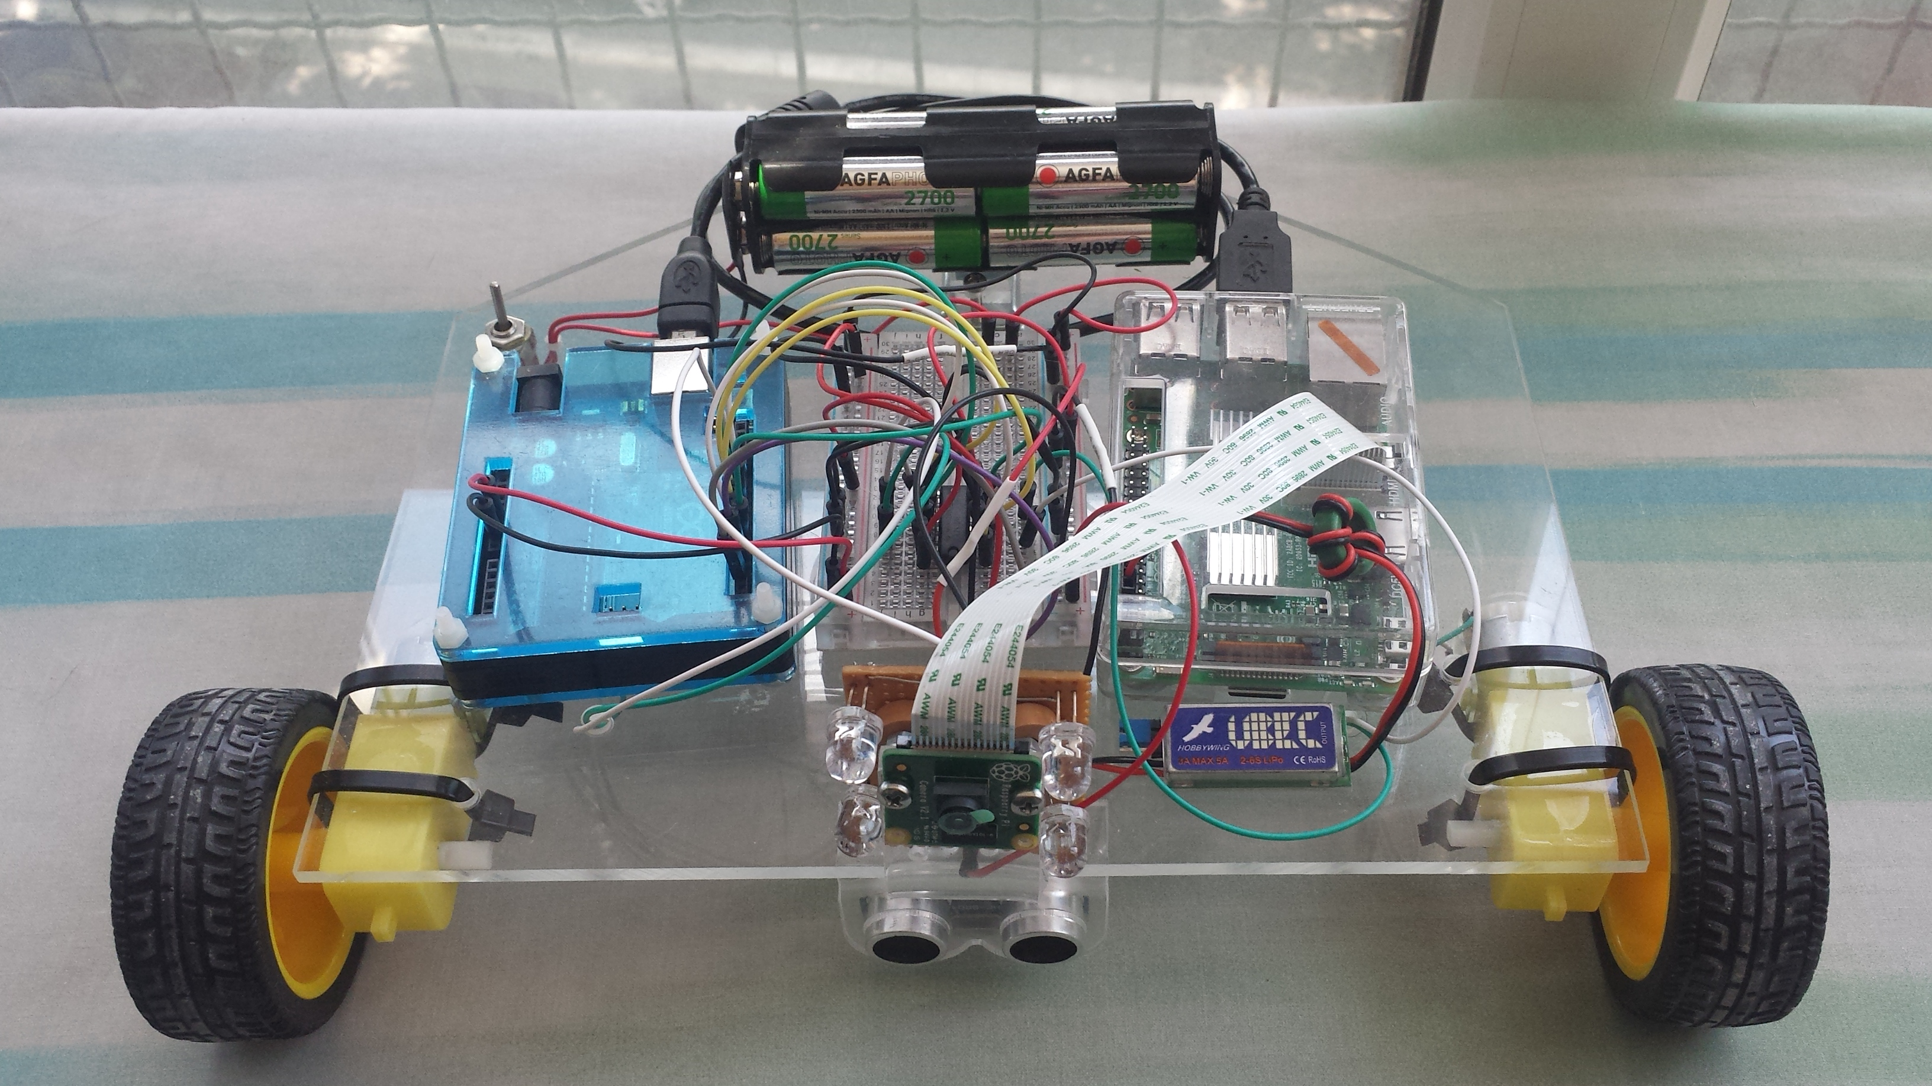
Arhitektura hardvera
Razvoj sistema za udaljeno upravljanje robotskom platformom

Slide 12
Arhitektura softvera
Arduino
Raspberry Pi
Web
Razvoj sistema za udaljeno upravljanje robotskom platformom

Slide 13
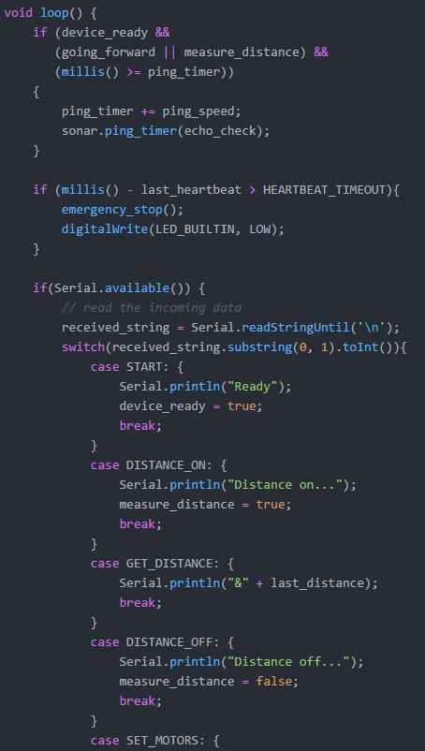
Arduino
C++
setup()
loop()
provera udaljenosti
heartbeat
izvršavanje komandi
Razvoj sistema za udaljeno upravljanje robotskom platformom

Slide 14
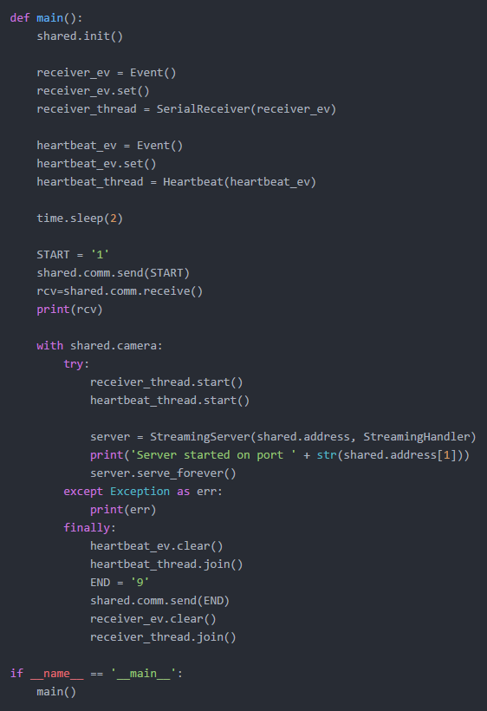
Raspberry Pi
Python
Najveći deo koda
Pokreće HTTP server
Tumači zahteve korisnika
Šalje komande Arduino-u
Razvoj sistema za udaljeno upravljanje robotskom platformom

Slide 15
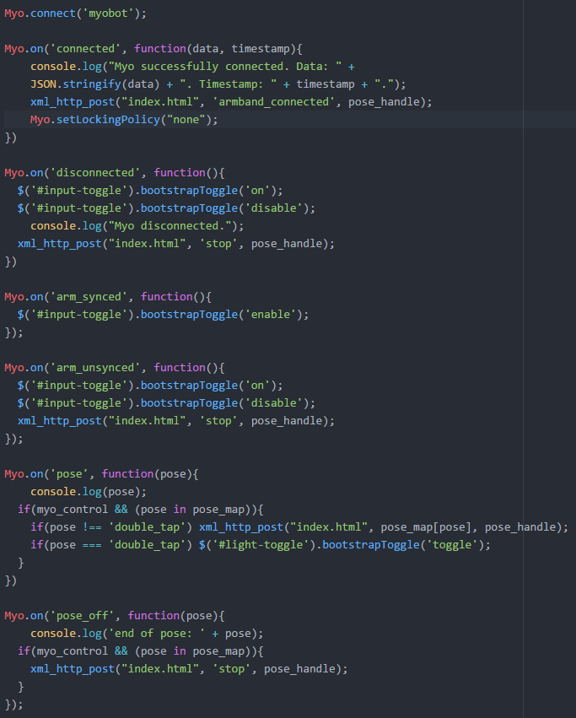
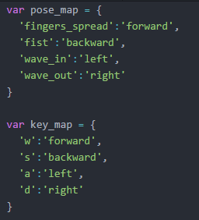
Web
HTML, CSS, JavaScript
Šalje AJAX zahteve Pi-u
Razvoj sistema za udaljeno upravljanje robotskom platformom

Slide 16
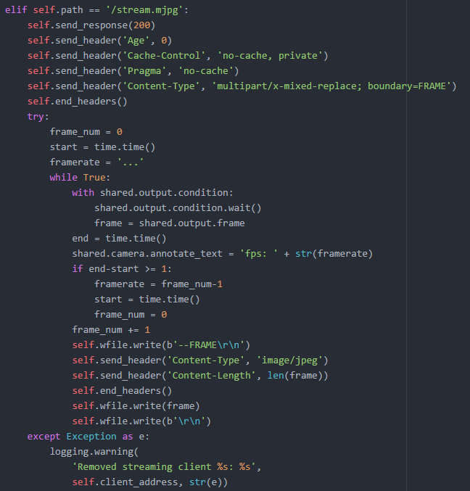
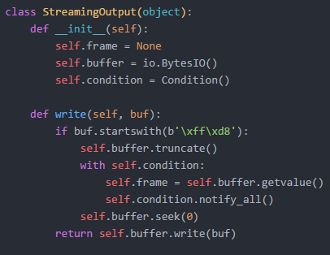
Video streaming
MJPEG
Bolji kvalitet slike nego H.264 (MPEG-4)
Veći saobraćaj
Razvoj sistema za udaljeno upravljanje robotskom platformom

Slide 17
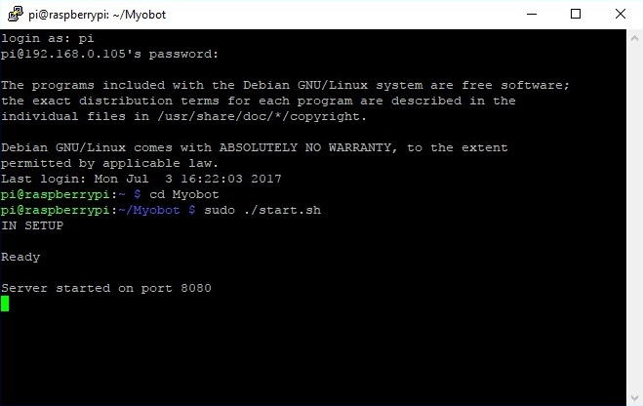
Korišćenje sistema
Logovanje na Raspberry Pi i pokretanje servera
Razvoj sistema za udaljeno upravljanje robotskom platformom

Slide 18
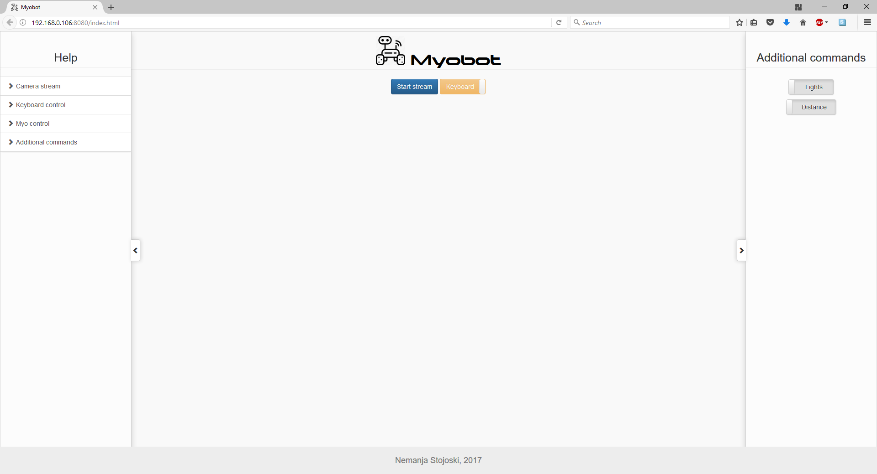
Korišćenje sistema
Korisnički interfejs
Razvoj sistema za udaljeno upravljanje robotskom platformom

Slide 19
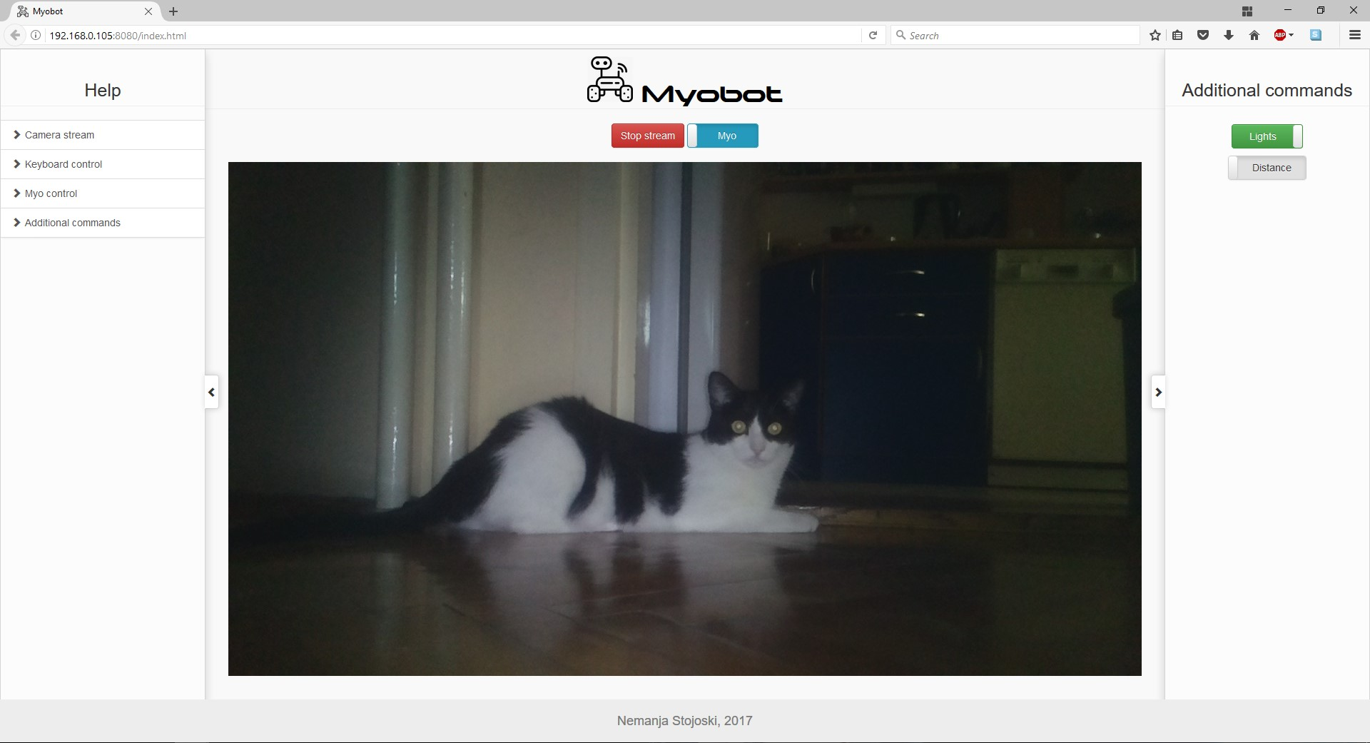
Korišćenje sistema
Prikaz sa kamere i kontrola pomoću narukvice
Razvoj sistema za udaljeno upravljanje robotskom platformom

Slide 20
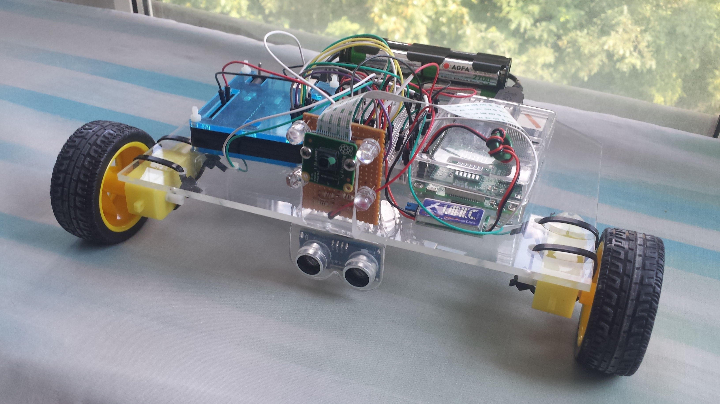
Zaključak
Rekapitulacija
Hardver: Raspberry Pi i Arduino
Udaljeno upravljanje
Myo narukvica
Budući pravci razvoja
Dodavanje hardverskih komponenti
Više korisnika – Potrebna autentikacija
Obrada slike (OpenCV)
Razvoj sistema za udaljeno upravljanje robotskom platformom

Slide 21
Hvala na pažnji!
https://github.com/stojadin2701/Myobot

